Slide 1
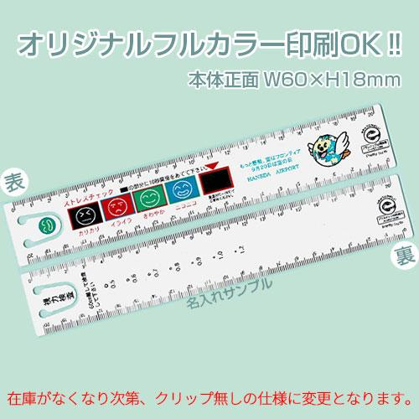
【提案書】
エコ・ストレスチェック直定規・両面20cm
指を10秒間当てるとストレス度チェックができるため、仕事や勉強の合間の息抜きにもなる20センチタイプの直定規です。フルカラーでのオリジナル名入れが可能で販促用にもおすすめ。
特徴
納期
納期スペース
仕様
素材 : 再生PET100％
サイズ : W156×H30×D1mm
重量 : 10g
備考 : エコマーク認定商品・グリーン購入法適合
お見積
お見積りスペース

